Slide 1


Automate Programmable Industriel
Traitement des valeurs E/S
Analogiques
UMMTO
(c) M.CHARIF- FGEI-UMMTO

Slide 2

E/S Analogiques
Standards (signaux analogiques):
Plages de tension:
0 à 5 Volts ; 0 à 10 Volts
-5 à +5 Volts ; -10 à +10 Volts
Plages de courant:
0 à 20 mA ; 4 à 20 mA
UMMTO
(c) M.CHARIF- FGEI-UMMTO

Slide 3
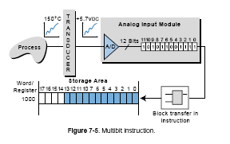
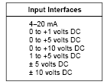
Les modules d’entrées analogiques
Principe d’acquisition
UMMTO
(c) M.CHARIF- FGEI-UMMTO

Slide 4
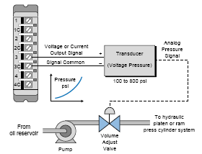
Les modules de sorties analogiques
Mode de raccordement
UMMTO
(c) M.CHARIF- FGEI-UMMTO

Slide 5
Résolution
UMMTO
Nombre de bits pour représenter le signal analogue
Système binaire-bit(binary digit)
  0,1
  On, Off
  Ouvert, fermé
  2 états possibles
(c) M.CHARIF- FGEI-UMMTO

Slide 6
Résolution
UMMTO
Besoin de plus d'un bit pour représenter la réalité
  1 bit = 2¹ = 2 états
  2 bits = 2² = 4 états
  3 bits = 2³ = 8 états
  8 bits = 2⁸ = 256 états
  12 bits = 2¹² = 4,096 états
  16 bits = 2¹⁶ = 65,536 états
(c) M.CHARIF- FGEI-UMMTO

Slide 7
Résolution
UMMTO
= plus petit changement de signal détectable
≠ le plus petit signal
Résolution =
Résolution (8 bits)=
Plus petit incrément
------------------------
nombre total d'incréments
1
------
256
= 0.0039 = 0.39 %
(c) M.CHARIF- FGEI-UMMTO

Slide 8
Résolution
UMMTO
Pour une entrée 0-100 mv à 8 bit
  0 mv -> 0 décimal, 100 mv -> 256
  Plus petit changement = 0.39 mv
Pour une entrée 0-100 mv à 12 bit
  0 mv -> 0 décimal, 100 mv -> 4096
  Plus petit changement = 0.0244 mv
Pour une entrée 0-100 mv à 16 bit
  Plus petit changement = 0.0015 mv
(c) M.CHARIF- FGEI-UMMTO

Slide 9
Résolution
UMMTO
Pour une température 0-256 ºC
  8 bit - > 1 ºC
  12 bit -> 0.063 ºC
  16 bit -> 0.0039 ºC
(c) M.CHARIF- FGEI-UMMTO

Slide 10
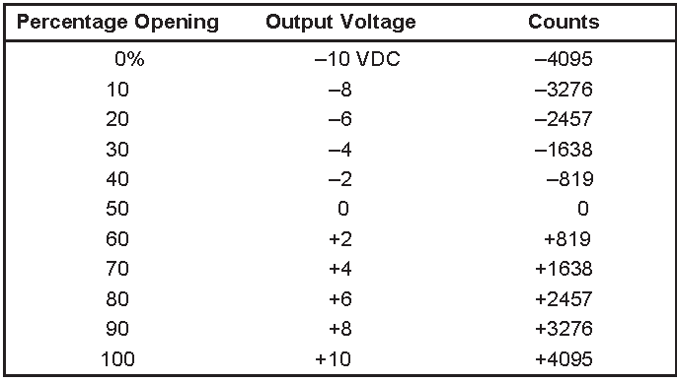
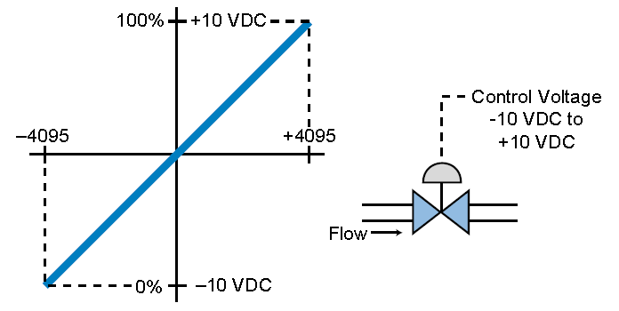
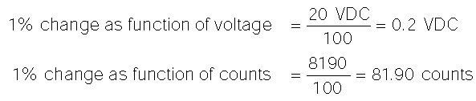
Application sur Vanne de Régulation
Résolution
UMMTO
(c) M.CHARIF- FGEI-UMMTO

Slide 11
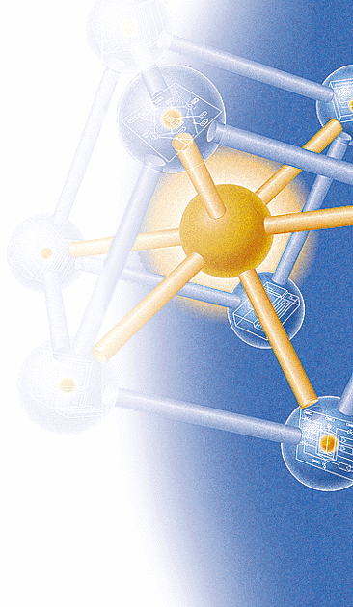
Exemple d’application
Exemple Malaxage industriel
1
Cahier des charges :
1
remplir avec LPR jusqu'à niv3
si niv1=1 brasser et ne plus arrêter avant fin de vidange
Admettre additif si
niv1 < niveau < niv2
Remplissage
Additif
LPR
LPR
ADD
ADD
BRA
BRA
niv3
niv3
niv2
niv2
niv1
niv1
Ana_Nivl
niv0
niv0
PPE

Slide 12

Solution avec Module analogique
U.M.M.T.O
(c) M.CHARIF- FGEI-UMMTO

Slide 13
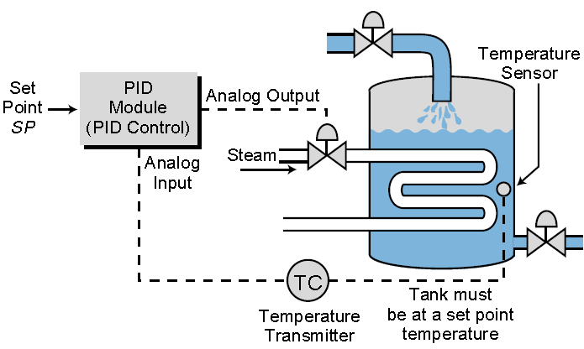
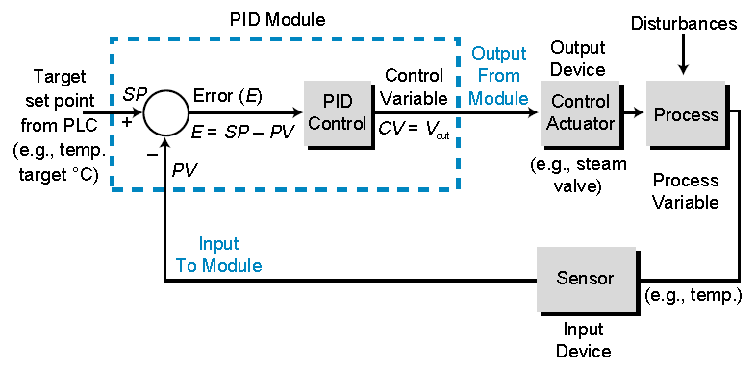
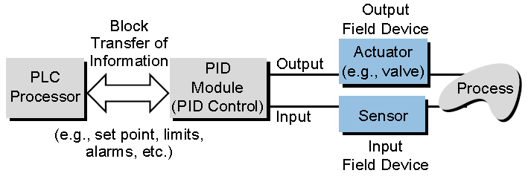
Les modules PID
UMMTO
Application sur Réacteur Chimique
Principe
(c) M.CHARIF- FGEI-UMMTO

Slide 14
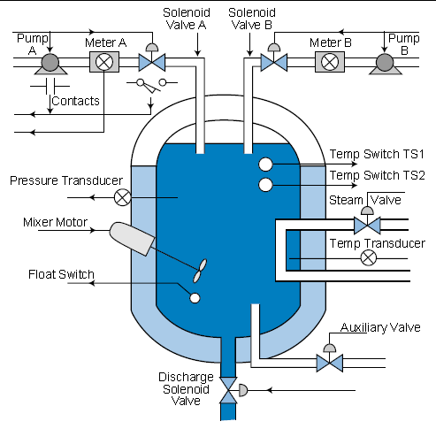
Exemple de Régulation dans un réacteur chimique
UMMTO
I/O
CPU
IM
SM :
STOR
SM :
EANA
FM
PS
SM :
ETOR
SM :
SANA
CP :

Slide 15
FIN
Merci
U.M.M.T.O
(c) M.CHARIF- FGEI-UMMTO

